Slide 1
MỞ ĐẦU
Em hãy đọc và nêu ý nghĩa của các câu tục ngữ sau:
Một phút nghĩ hay hơn cả ngày quần quật

Slide 2
MỞ ĐẦU
Câu tục ngữ đã khẳng định giá trị của sự chăm chỉ, nỗ lực trong cuộc sống. “Cần cù” là một đức tính tốt đẹp ở con người, đó là sự chăm chỉ, siêng năng, quyết tâm, nỗ lực học hỏi, trau dồi bản thân trong mọi hoàn cảnh. Khi nói “Cần cù bù thông minh”, ông cha ta đã cho rằng, trong cuộc sống, dù cho con người ta có thể không có khả năng, năng lực thế nhưng nếu ta có sự cần cù, chăm chỉ, nỗ lực thì điều đó sẽ giúp bù trừ cho những gì mà ta thiếu sót về mặt năng lực

Slide 3
Câu tục ngữ có ý nghĩa bất kì việc gì đều cần tới lòng kiên trì, ý chí, sức bền thì mới gặt hái được nhiều thành công

Slide 4
Câu tục ngữ “Cái khó ló cái khôn” khẳng định khả năng to lớn của trí tuệ con người trong việc khắc phục những hoàn cảnh khó khăn

Slide 5
Ý nghĩa là nên làm việc bằng đầu óc, bằng suy nghĩa, học hỏi hơn là làm việc bằng chân tay. Cũng thể hiện rằng sự năng động, sáng tạo của con người là phải suy nghĩa, tìm tòi, học hỏi mới có được.
Một phút nghĩ hay hơn cả ngày quần quật

Slide 6
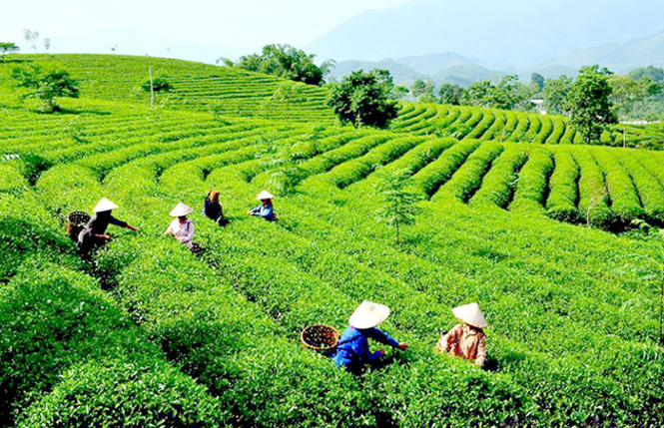
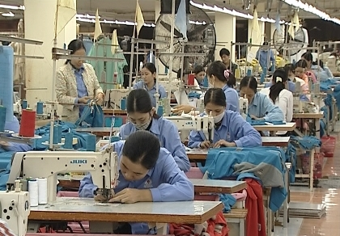
BÀI 3: LAO ĐỘNG CẦN CÙ, SÁNG TẠO
1. Khái niệm cần cù, sáng tạo
2. Biểu hiện của cần cù, sáng tạo
3. Ý nghĩa của cần cù, sáng tạo
4.Việc làm thể hiện sự cần cù, sáng tạo

Slide 7
KHÁM PHÁ
1. Khái niệm cần cù, sáng tạo trong lao động.
GIÁO SƯ – BÁC SĨ NÔNG HỌC LƯƠNG ĐỊNH CỦA MỘT NHÀ KHOA HỌC, MỘT TRÍ THỨC TIÊU BIỂU TRONG THỜI ĐẠI HỒ CHÍ MINH
Giáo sư - Bác sĩ Nông học Lương Định Của là một người con ưu tú của làng Đại Ngãi, quận Kế Sách (nay là thị trấn Đại Ngã, huyện Long Phú, tỉnh Sóc Trăng). Ông là nhà trí thức gắn bó với đồng ruộng để tạo ra các giống lúa mới. Những đóng góp của ông đã góp phần bảo đảm lương thực để cuộc chiến đấu giành độc lập và tự do của dân tộc ta đi đến thắng lợi. Ông luôn cần mẫn làm việc và đã nghiên cứu lai tạo thành công một số giống lúa cho năng suất cao, chất lượng tốt. Cùng với những ứng dụng tiến bộ kĩ thuật, Giáo sư – Bác sĩ Nông học Lương Định Của đã đề xướng các mô hình canh tác "bờ vùng, bờ thửa, cấy nông tay thẳng hàng", đảm bảo mật độ được hàng triệu nông dân áp dụng thành công trên diện rộng, tạo ra một cuộc cách mạng trong nông nghiệp, Cuộc đời của nhà bác học nông dân Lương Định Của gắn liền với con đường lúa gạo Việt Nam. Suốt đời, ông luôn lặng lẽ cần cù, sáng tạo nhằm tôn vinh hạt ngọc Việt. Năm 1952, theo lời hiệu triệu của Chủ tịch Hồ Chí Minh, cùng tiếng gọi của quê hương, Lương Định Của cùng vợ con đã trở về Việt Nam với mong muốn dùng hết khả năng của mình để đóng góp vào sự phát triển của quê hương. Ông còn có công lớn trong giáo dục, đào tạo nhiều thế hệ học trò trở thành cán bộ đầu ngành trong các lĩnh vực khoa học nông nghiệp. Ông được phong tặng danh hiệu Anh hùng Lao động năm 1967, được truy tặng Huân chương Lao động hạng Nhất năm 1975 và Giải thưởng Hồ Chí Minh về khoa học công nghệ đợt 1 năm 1996. Kể từ sau ngày thống nhất đất nước năm 1975 đến nay, cây lúa Việt Nam luôn đạt năng suất cao. Thành tựu này ngoài mô hội, công sức của những người nông dân chân lấm tay bùn, còn có sự cống hiến trí tuệ và lắm lòng của Giáo sư – Bác sĩ Nông học Lương Định Của,
Câu 1. Em có suy nghĩ gì về cách làm việc của Giáo sư - Bác sĩ Nông học Lương Định Của?
Câu 2. Theo em, thế nào là cần cù, sáng tạo trong lao động?

Slide 8
GIÁO SƯ – BÁC SĨ NÔNG HỌC LƯƠNG ĐỊNH CỦA MỘT NHÀ KHOA HỌC, MỘT TRÍ THỨC TIÊU BIỂU TRONG THỜI ĐẠI HỒ CHÍ MINH
Giáo sư - Bác sĩ Nông học Lương Định Của là một người con ưu tú của làng Đại Ngãi, quận Kế Sách (nay là thị trấn Đại Ngã, huyện Long Phú, tỉnh Sóc Trăng). Ông là nhà trí thức gắn bó với đồng ruộng để tạo ra các giống lúa mới. Những đóng góp của ông đã góp phần bảo đảm lương thực để cuộc chiến đấu giành độc lập và tự do của dân tộc ta đi đến thắng lợi. Ông luôn cần mẫn làm việc và đã nghiên cứu lai tạo thành công một số giống lúa cho năng suất cao, chất lượng tốt. Cùng với những ứng dụng tiến bộ kĩ thuật, Giáo sư – Bác sĩ Nông học Lương Định Của đã đề xướng các mô hình canh tác "bờ vùng, bờ thửa, cấy nông tay thẳng hàng", đảm bảo mật độ được hàng triệu nông dân áp dụng thành công trên diện rộng, tạo ra một cuộc cách mạng trong nông nghiệp, Cuộc đời của nhà bác học nông dân Lương Định Của gắn liền với con đường lúa gạo Việt Nam. Suốt đời, ông luôn lặng lẽ cần cù, sáng tạo nhằm tôn vinh hạt ngọc Việt. Năm 1952, theo lời hiệu triệu của Chủ tịch Hồ Chí Minh, cùng tiếng gọi của quê hương, Lương Định Của cùng vợ con đã trở về Việt Nam với mong muốn dùng hết khả năng của mình để đóng góp vào sự phát triển của quê hương. Ông còn có công lớn trong giáo dục, đào tạo nhiều thế hệ học trò trở thành cán bộ đầu ngành trong các lĩnh vực khoa học nông nghiệp. Ông được phong tặng danh hiệu Anh hùng Lao động năm 1967, được truy tặng Huân chương Lao động hạng Nhất năm 1975 và Giải thưởng Hồ Chí Minh về khoa học công nghệ đợt 1 năm 1996. Kể từ sau ngày thống nhất đất nước năm 1975 đến nay, cây lúa Việt Nam luôn đạt năng suất cao. Thành tựu này ngoài mô hội, công sức của những người nông dân chân lấm tay bùn, còn có sự cống hiến trí tuệ và lắm lòng của Giáo sư – Bác sĩ Nông học Lương Định Của,
Việc làm của giáo sư Lương Định Của là sự cống hiến, sự rèn luyện cần cù, chăm chỉ, chịu khó trong công việc, luôn suy nghĩ, tìm và phát hiện ra cách làm mới hiệu quả để đem lại kết quả cao hơn trong công việc.

Slide 9
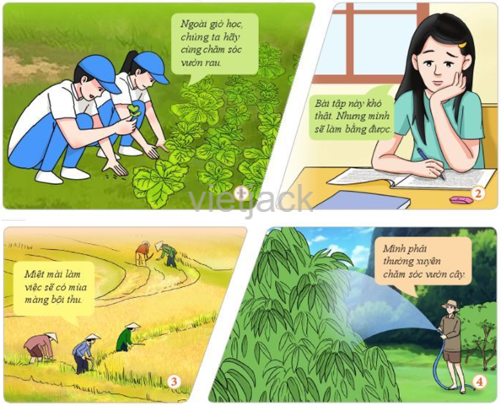
KHÁI NIỆM CẦN CÙ, SÁNG TẠO
Cần cù là chăm chỉ, chịu khó một cách thường xuyên trong công việc.
Sáng tạo là say mê nghiên cứu, tìm tòi trong lao động.

Slide 10
1. Khái niệm
- Cần cù là chăm chỉ, chịu khó một cách thường xuyên trong công việc.
- Sáng tạo là say mê nghiên cứu, tìm tòi trong lao động.

Slide 11
Biểu hiện
Phó Giáo sư, Tiến sĩ Nguyễn Thị Hiệp sinh năm 1981, tại Thành phố Hồ Chí Minh. Từ nhỏ, cô đã chăm chỉ, chịu khó học tập. Năm 2007, cô đến Hàn Quốc nhờ khoản học bổng toàn phần nghiên cứu sinh tiến sĩ ngành Khoa học Y khoa. Năm 2012, cô hoàn thành luận án tiến sĩ và trở về nước tham gia nghiên cứu, giảng dạy. Phó Giáo sư, Tiến sĩ Nguyễn Thị Hiệp hiện là Trưởng Khoa Kĩ thuật Y sinh, Trường Đại học Quốc tế, Đại học Quốc gia Thành phố Hồ Chí Minh. Năm 2016, với đề tài nghiên cứu những phát hiện mới trên việc biến đổi bề mặt của loại vật liệu Titanium làm cải thiện độ bám dính mô nha trong ngành nha khoa phục hỏi, Tiến sĩ Nguyễn Thị Hiệp giành được Giải thưởng nghiên cứu cấp quốc gia do L'Oreal tài trợ và được Hội đồng Giải thưởng Khoa học LOreal - UNESCO danh giá có năng lực cao, khả năng nghiên cứu tốt, tâm huyết với khoa học và cũ nhiều kinh nghiệm trong thiết kế vật liệu sinh học. Năm 2017, nữ Tiến sĩ xuất sắc đoạt giải Nhất ... Giải thưởng ASEAN US về “ Giải pháp giảm áp lực lên các th phố đô thị hóa nhanh mừng sức khoẻ cộng đồng” Năm 2018, cá nhân được giải thưởng tài năng trẻ toàn cầu do L'Oréal - UNESCO trao cho là nhà khoa học nữ đến từ năm châu lục vì đã phát triển một loại gel nano thông minh có thể dạy nhanh quá trình tái tạo mô da. Công trình nghiên cứu này là nền tảng giúp có đoạt giải Nhất. Giải thưởng Sáng tạo Thành phố Hồ Chí Minh năm 2019 Đặc biệt, năm 2019, cô được tạp chí Asian Scientist vinh danh là một trong 100 nhà khoa học hàng đầu châu Á năm 2019 do có những đóng góp nổi bật cho cộng đồng trong lĩnh vực kĩ thuật y sinh. Khi được vinh danh, Phó Giáo sư, Tiến sĩ Nguyễn Thị Hiệp rất bất ngờ và vui mừng. Để đạt được những thành quả này này Phó Giáo sư, Tiến sĩ đã làm việc chăm chỉ, không ngừng nỗ lực vượt qua nhiều khó khăn, thách thức để có thể kiên định theo đuổi con đường nghiên cứu khoa học.
Em hãy chỉ ra biểu hiện của lao động cần cù, sáng tạo của nhân vật trong thông tin trên

Slide 12
Phó Giáo sư, Tiến sĩ Nguyễn Thị Hiệp sinh năm 1981, tại Thành phố Hồ Chí Minh. Từ nhỏ, cô đã chăm chỉ, chịu khó học tập. Năm 2007, cô đến Hàn Quốc nhờ khoản học bổng toàn phần nghiên cứu sinh tiến sĩ ngành Khoa học Y khoa. Năm 2012, cô hoàn thành luận án tiến sĩ và trở về nước tham gia nghiên cứu, giảng dạy. Phó Giáo sư, Tiến sĩ Nguyễn Thị Hiệp hiện là Trưởng Khoa Kĩ thuật Y sinh, Trường Đại học Quốc tế, Đại học Quốc gia Thành phố Hồ Chí Minh. Năm 2016, với đề tài nghiên cứu những phát hiện mới trên việc biến đổi bề mặt của loại vật liệu Titanium làm cải thiện độ bám dính mô nha trong ngành nha khoa phục hỏi, Tiến sĩ Nguyễn Thị Hiệp giành được Giải thưởng nghiên cứu cấp quốc gia do L'Oreal tài trợ và được Hội đồng Giải thưởng Khoa học LOreal - UNESCO danh giá có năng lực cao, khả năng nghiên cứu tốt, tâm huyết với khoa học và cũ nhiều kinh nghiệm trong thiết kế vật liệu sinh học. Năm 2017, nữ Tiến sĩ xuất sắc đoạt giải Nhất ... Giải thưởng ASEAN US về “ Giải pháp giảm áp lực lên các th phố đô thị hóa nhanh mừng sức khoẻ cộng đồng” Năm 2018, cá nhân được giải thưởng tài năng trẻ toàn cầu do L'Oréal - UNESCO trao cho là nhà khoa học nữ đến từ năm châu lục vì đã phát triển một loại gel nano thông minh có thể dạy nhanh quá trình tái tạo mô da. Công trình nghiên cứu này là nền tảng giúp có đoạt giải Nhất. Giải thưởng Sáng tạo Thành phố Hồ Chí Minh năm 2019 Đặc biệt, năm 2019, cô được tạp chí Asian Scientist vinh danh là một trong 100 nhà khoa học hàng đầu châu Á năm 2019 do có những đóng góp nổi bật cho cộng đồng trong lĩnh vực kĩ thuật y sinh. Khi được vinh danh, Phó Giáo sư, Tiến sĩ Nguyễn Thị Hiệp rất bất ngờ và vui mừng. Để đạt được những thành quả này này Phó Giáo sư, Tiến sĩ đã làm việc chăm chỉ, không ngừng nỗ lực vượt qua nhiều khó khăn, thách thức để có thể kiên định theo đuổi con đường nghiên cứu khoa học.
+ Ngay từ khi còn nhỏ, cô Nguyễn Thị Hiệp đã luôn chăm chỉ, chịu khó học tập, không ngừng nỗ lực để vượt qua nhiều khó khăn, gian khó, kiên định theo đuổi ước mơ.
Cô Nguyễn Thị Hiệp không ngừng tìm tòi, học hỏi, suy nghĩ và luôn say mê nghiên cứu khoa học.

Slide 13
CẦN CÙ, SÁNG TẠO, BIỂU HIỆN CỦA CẦN CÙ, SÁNG TẠO
Lao động cần cù là chăm chỉ, chịu khó làm việc một cách thường xuyên, phần đấu hết mình vì công việc
Lao động sáng tạo là luôn luôn suy nghĩ, cải tiến để tim tòi cái mới, tìm ra cách giải quyết tối ưu nhằm không ngừng nâng cao chất lượng, hiệu quả lao động.
Không ngừng ượt qua khó khăn thử thách
Luôn luôn suy nghĩ, tìm tòi,
u
Chịu khó
Cải tiến phương pháp để lao động có hiệu quả
Làm việc thường xuyên
Sửa chữa sai lầm, rút ra bài học cho bản thân

Slide 14
2. Biểu hiện của cần cù, sáng tạo trong lao động
- Những biểu hiện của cần cù trong lao động:
+ Làm việc thường xuyên, đều đặn,
+ Không ngừng nỗ lực vượt qua khó khăn, thử thách.
- Những biểu hiện của sáng tạo trong lao động:
+ Luôn suy nghĩ, tìm tòi.
+ Phát hiện ra cách làm mới hiệu quả đem lại kết quả cao hơn trong công việc.

Slide 15
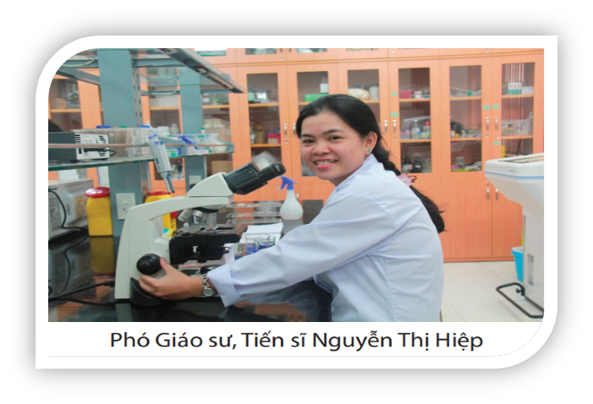
Hoạt động cá nhân
? Em học được điều gì qua những việc làm của nhân vật Nguyễn Thi Hiệp?
?Theo em, lao động cần cù sang tạo có ý nghĩa như thế nào?

Slide 16
Ý NGHĨA CỦA CẦN CÙ, SÁNG TẠO TRONG LAO ĐỘNG.
Cần cù, sáng tạo trong lao động giúp con người
Hoàn thiện và phát triển phẩm chất, năng lực của mỗi cá nhân để nâng cao hiệu quả lao động, góp phần xây dựng quê hương, đất nước
Tạo ra được nhiều giá trị vật chất, tinh thần góp phần cải thiện và nâng cao đời sống
Được mọi người yêu quý, tôn trọng

Slide 17
3. Ý nghĩa của cần cù, sáng tạo trong công việc
+ Là phẩm chất cần thiết, là điều kiện giúp con người nâng cao vốn hiểu biết
+ Rèn luyện các kĩ năng, tiết kiệm thời gian và đạt hiệu quả cao trong công việc.
+ Góp phần xây dựng quê hương, đất nước
+ Được mọi người yêu quý, tôn trọng.

Slide 18
3. Rèn luyện phẩm chất cần cù, sáng tạo.
Bạn Ninh và bạn Hải là học sinh lớp 8, rất chăm chỉ, căn mảnhọc tập. Ngoài giờ học hai bạn còn tham gia các hoạt động ngoại khoá và làm đồ thủ công mang ban. u nhập có được tù những hoạt động trên, hai bạn đã gửi vào quỹ khuyến học của ờng để chia sẻ với các bạn học sinh có hoàn cảnh khó khăn.
Em có nhận xét gì về việc làm của bạn Ninh, bạn Hải và rút ra bài học cho bản thân?
Em đã làm gì để thể hiện sự cần cù, sáng tạo trong lao động?
Việc làm của bạn Ninh và bạn Hải đáng khen vì từ sớm đã cần cù chăm chỉ, chuyên cần chịu khó trong công việc, kiếm tiền tuè những việc nhỏ nhất mà bản thân có thể làm được.

Slide 19
4. Rèn luyện phẩm chất cần cù, sáng tạo. .
Bạn Ninh và bạn Hải là học sinh lớp 8, rất chăm chỉ, căn mảnhọc tập. Ngoài giờ học hai bạn còn tham gia các hoạt động ngoại khoá và làm đồ thủ công mang ban. u nhập có được tù những hoạt động trên, hai bạn đã gửi vào quỹ khuyến học của ờng để chia sẻ với các bạn học sinh có hoàn cảnh khó khăn.
Em có nhận xét gì về việc làm của bạn Ninh, bạn Hải và rút ra bài học cho bản thân?
Em đã làm gì để thể hiện sự cần cù, sáng tạo trong lao động?
Rút ra bài học: ngay từ khi nhận thức được hoàn cảnh khó khăn bản thân hai bạn đã cố gắng nỗ lực, cần cù chịu khó để bù đắp cho những thiếu xót của bản thân và gia đình.
Em đã chăm chỉ học tập rèn luyện, tìm hiểu về những thiếu xót của bản thân đồng thời tìm hiểu nghiên cứu về những gì mình thích.

Slide 20
Phong trào đan nan tre để làm ra các sản phẩm phục vụ xuất khẩu phát triển khá mạnh ở quê bạn K. Gần đây, bạn K cùng tập làm thử. Thế nhưng, cứ mỗi lần đan nan tre, bàn tay của bạn K lại bị đau. Chỉ làm được vài phút, bạn K lại chán nản và bỏ ngang công việc. Đã ba ngày trôi qua, bạn K vẫn chưa làm được một sản phẩm nào hoàn chỉnh.
Em có nhận xét gì về thái độ của bạn K trong lao động?
Theo em, bạn K nên thay đổi như thế nào? Vì sao?
Thái độ của bạn K trong lao động trong công việc chưa chăm chỉ, cố gắng và cần cù bởi khi gặp khó khăn K đã từ bỏ công việc của mình mà không ngừng cố gắng.
Bạn K nên thay đổi tính cách của bản thân để tìm tòi học hỏi và nỗ lực vượt qua khó khăn, thử thách trong công việc của mình.

Slide 21
HỌC SINH RÈN LUYỆN PHẨM CHẤT CẦN CÙ, SÁNG TẠO
Chủ động học tập, lao động, quý trọng và học hỏi những tấm gương cần cù, sáng tạo trong lao động
Học sinh
Yêu quý lao động, khiêm tốn tìm hiểu,những tấm gương cần cù, sáng tạo trong học tập, lao động.
Học sinh
Học sinh
Phê phán những biểu hiện lười biếng ý lại trong học tập, lao động.

Slide 22
4. Việc làm thể hiện sự cần cù, sáng tạo trong lao động
+ HS chăm chỉ, nỗ lực, vượt qua khó khăn, thử thách, tìm ra những cách thức làm việc phù hợp để đạt hiệu quả cao trong công việc.
+ Cần trân trọng thành quả lao động, quý trọng và học hỏi những tấm gương cần cù, sáng tạo.
+ Phê phán biểu hiện chây lười, thụ động trong lao động.

Slide 23
LUYỆN TẬP
Câu hỏi 1: Có quan điểm cho rằng: "Cần cù, sáng tạo không phải do bẩm sinh mà là kết quả của sự rèn luyện". Em hãy xây dựng bài thuyết trình để thể hiện suy nghĩ của mình.

Slide 24
Câu hỏi 2: Em hãy chỉ ra những việc làm thể hiện sự cần cù sáng tạo và những việc làm không thể hiện sự cần cù, sáng tạo trong lao động. Vì sao?
Những việc làm thể hiện sự cần cù, sáng tạo | Việc không thể hiện sự cần cù, sáng tạo
+ Bạn H cố gắng, nỗ lực trong học tập và tích cực tham gia các câu lạc bộ của trường. | bạn P thường xuyên ỷ lại vào bạn bè trong hoạt động thảo luận nhóm
+ Bạn M vẫn cố gắng suy nghĩ để tìm thêm các cách giải bài toán hay hơn. | hành động của bạn P cho thấy bạn P có thái độ học tập thiếu tích cực, thiếu sự chăm chỉ và sáng tạo.
+ Bạn T vẽ tranh bằng bút sáp tái sử dụng.
trong quá trình học tập, các bạn H, T, M đã nỗ lực, chăm chỉ để vượt qua khó khăn; luôn tìm tòi, sáng tạo, phát hiện ra những cách làm mới để đem lại kết quả và chất lượng tốt hơn.

Slide 25
Câu hỏi 2: Em hãy chỉ ra những việc làm thể hiện sự cần cù sáng tạo và những việc làm không thể hiện sự cần cù, sáng tạo trong lao động. Vì sao?
a. Bạn H luôn cố gắng, nỗ lực trong học tập và tích cực tham gia các câu lạc bộ của trường.
b. Tuy đã giải được bài toán nhưng bạn M vẫn cố gắng suy nghĩ để tìm thêm các cách giải khác hay hơn.
c, Trong hoạt động thảo luận nhóm, bạn P rất ít khi thực hiện các nhiệm vụ được giao và hay ỷ lại bạn bè.
d. Mỗi tuần, bạn T cùng nhóm bạn trong Câu lạc bộ Cây cọ nhí vẽ những bức tranh về bảo vệ môi trường, an toàn giao thông bằng bút sáp tái sử dụng.

Slide 26
LUYỆN TẬP
Câu hỏi 3: Em hãy độc tình huống sau và trả lời câu hỏi
- Em có đồng ý đánh giá của bạn M về bạn V không? Vì sao?
- Em có lời khuyên gì với những bạn chưa có thói quen cần cù, sáng tạo trong lao động?
Bạn V là học sinh lớp 8A và khả năng nó trong học tập. Dù học trực tiếp hay trực tuyến, bạn V vẫn tham gia đầy đủ, nghiêm túc. Trong thời gian học trực tuyến, bạn V đã tự tìm hiểu các phần mềm ứng dụng để nâng cao hiệu quả học tập và chia sẻ với các bạn. Trong khi đó, bạn M là bạn học cùng lớp với bạn Vũ lại thường xuyên chơi điện tử trong các giờ học trực tuyến. Khi bạn V góp ý thì bạn M cho rằng: Mình thấy bạn tốn thời gian tìm hiểu vô ích. Không cần thiết phải áp dụng các phần mềm thì vẫn học được mà Học trực tuyến có ai kiểm tra kĩ đâu mà lo
Em không đồng ý vì bạn V đã cố gắng học tập rèn luyện và mở rộng kiến thức sự hiểu biết của bản thân về kiến thức của mình và chia sẻ với các bạn.
Học sinh cần chăm chỉ, nỗ lực, vượt qua khó khăn, thử thách, tìm ra những cách thức làm việc phù hợp để đạt được hiệu quả cao trong học tập.

Slide 27
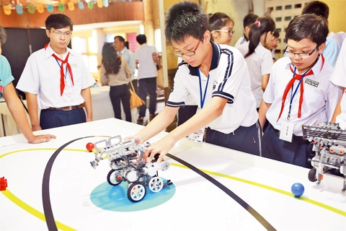
Câu hỏi 4: Em hãy kể tên những việc làm cụ thể sự cần cù, sáng tạo của bản thân trong học tập và cuộc sống

Slide 28
VẬN DỤNG
1. Em hãy cùng nhóm bạn thực hiện một sản phẩm (viết lời cho đoạn nhạc, sáng tác bài thơ, vè, điệu lí,...) có nội dung là những kiến thức cần ghi nhớ của một bài học trong môn học thuộc chương trình lớp 8. Sau đó, chia sẻ với các bạn để cùng nhau áp dụng.

Slide 29
VẬN DỤNG
2. Em hãy sưu tầm câu chuyện về tấm gương cần cù, sáng tạo trong lao động. Từ đó, xây dựng kế hoạch rèn luyện cho bản thân.

